Slide 1
Си строки и std::string
Школа Кода
Курс С/С++
Костылев Александр

Slide 2
Си строки

Slide 3
Строки в программировании
Стихотворение А.С. Пушкина
«Я помню чудное мгновенье:
Передо мной явилась ты,
Как мимолетное виденье,
Как гений чистой красоты…»
Стихотворение А.С. Пушкина
char Poem[] = “Я помню чудное мгновение \n”
“Передо мной явилась ты, \n”
“Как мимолетное виденье, \n”
“Как гений чистой красоты \0”;
Строка нормального человека
Строка программиста С/С++

Slide 4
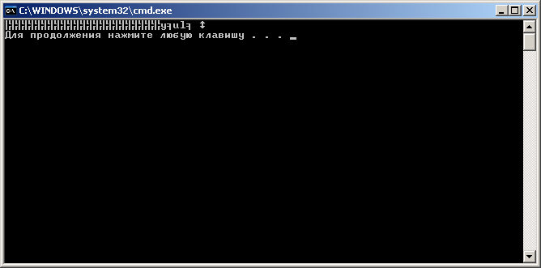
Строка – символьный массив (си – строка)
char MyFirstString[14] = “Hello, world!”; //в строке 14 символов
char MyFirstString[14] = “Hello, world!\0”; //в строке 14 символов, я сказал!

Slide 5
Символьные константы
Пишутся с обратным слешем «\»!
\n – переход на новую строку
\t – горизонтальная табуляция
\v – вертикальная табуляция
\a – сигнал
\знак – (\ ? ’ “) – использование знака, как знака (о.О)
\0 – нулевой символ или конец строки
B

Slide 6
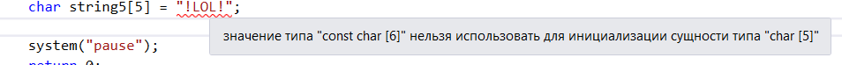
Объявление строки в С/С++
char string1[] = "Hello, world!";
char string2[] = "Hello, " "world!";
char string3[] = "Hello, world!/nIt's me! =)";
char string4[5] = "KEK!";
char string5[5] = "!LOL!";
B

Slide 7
Функции для работы со строками в С++
#define _CRT_SECURE_NO_WARNINGS
#include <cstring>
…
const int STR_SIZE = 100;
char string1[STR_SIZE];
char string2[STR_SIZE];
cin >> string1;
strcpy(string2, string1);//скопировать string1 в string2
int i = strcmp(string1, string2);//сравнить string1 и string2
// i = 0 если string1 = string2
// i > 0 если string1 > string2
// i < 0 в остальных случаях
int length = strlen(string1);//длина строки до первого \0
B

Slide 8
Строка-палиндром
112211
шалаш
abcba
kol232lok

Slide 9
Задачи
С клавиатуры вводится последовательность символов S длины N (1 ≤ N ≤ 100). Затем вводится символ K. Выведите количество вхождений символа К в последовательность S.
AbcdaCc c | 2
Stdafx o | 0
С клавиатуры вводится последовательность символов S длины N (1 ≤ N ≤ 100). Затем вводится символ K. Выведите новую последовательность Sres, путем удаления из S символов K. Полученную последовательность выведите на экран.
AbcdaCc c | AbdaC
Stdafx o | Stdafx

Slide 10
std::string

Slide 11
STL Контейнер string
Регулярные выражения
Для использования требуется <iostream> и <string>
Строка с удобным набором функций, контролем размера, динамическим выделением памяти и пр.
Функции, присущие контейнерам STL
Простота использования
Требует хороших навыков и знания языка!*
*поэтому мы пока пользоваться им не будем
Делают поиск, замену строк в тексте в разы удобнее
Имеют свой специфический синтаксис
Требуют хорошего понимания языка и его синтаксиса!*
Подключаются с <regex>
*используются редко и в узких задачах, поэтому говорить мы о них не будем

Slide 13
Задачи
С клавиатуры вводится последовательность символов S длины N (1 ≤ N ≤ 100). Определить, является ли S – палиндромом.
abcba | yes
book | no
С клавиатуры вводится последовательности символов S1 и с новой строки S2 длины N (1 ≤ N ≤ 100). Результат функции strcmp от двух последовательностей выведите на экран.
С клавиатуры вводится последовательность символов S длины N (1 ≤ N ≤ 100). Затем две последовательности S1 и S2 длины М (1 ≤ M ≤ 100).
Если S1 встречается в S, то нужно заменить S1 в этой последовательности на S2.
Вывести полученную строку.
Abcba ba kek | Abckek
Abcbv ba kek | Abcbv

